Slide 1
Информационное сопровождение практик инициативного бюджетирования.
Мониторинг ИБ в субъектах РФ
ШАПОВАЛОВА
НАТАЛЬЯ АРНОЛЬДОВНА
старший научный сотрудник,
Центр инициативного бюджетирования НИФИ Минфина России
19 сентября 2023 г.

Slide 2
Информационное сопровождение практик инициативного бюджетирования

Slide 3
ЦЕЛИ информационной кампании
Информировать
Вовлекать
Формировать доверие
Обучать

Slide 4
Миссия информационной кампании – формирование сообщества
На макроуровне - сообщества людей, участвующих в инициативном бюджетировании, доверяющих вам и разделяющих общие с вами ценности
На микроуровне – устойчивые территориальные и тематические сообщества инициативных граждан, способных объединяться для решения своих проблем

Slide 5
От информирования к маркетингу
Принципы маркетинга, которые применяются в бизнесе для повышения продаж, можно использовать для социальных целей: продвижения полезных идей, общественных ценностей, новых моделей поведения
ИБ - новая социальная технология, которая помогает гражданам решать значимые для них проблемы, а государству – рационально расходовать бюджетные средства
Цель – социальные перемены, изменения, эффекты

Slide 6
Брендинг
#инициативноебюджетирование
#ППМИ #народныйбюджет
#твойбюджет #алтайпредлагай #решаемвместе
#нашаинициатива #уютныйямал

Slide 7
Бренд практики ИБ: уровни и инструменты продвижения
Региональный уровень
Методические рекомендации
Муниципальный уровень
Местные СМИ
Местный уровень (поселение/двор)
Объявления/информационные стенды
ТОС/старосты/ инициативные группы граждан
Интернет-ресурс
Обучающие мероприятия
СМИ и реклама
Разработка айдентики
Консалтинговое сопровождение
Местные сайты и группы в соцсетях
Наглядная агитация
Оповещение
Праздники
Группы в соцсетях
Мессенджеры
Встречи/обсуждения/акции
Брендирование проектов
Фестивали, конкурсы
Соцсети
Презентации
Защиты проектов
«Сарафан»

Slide 8
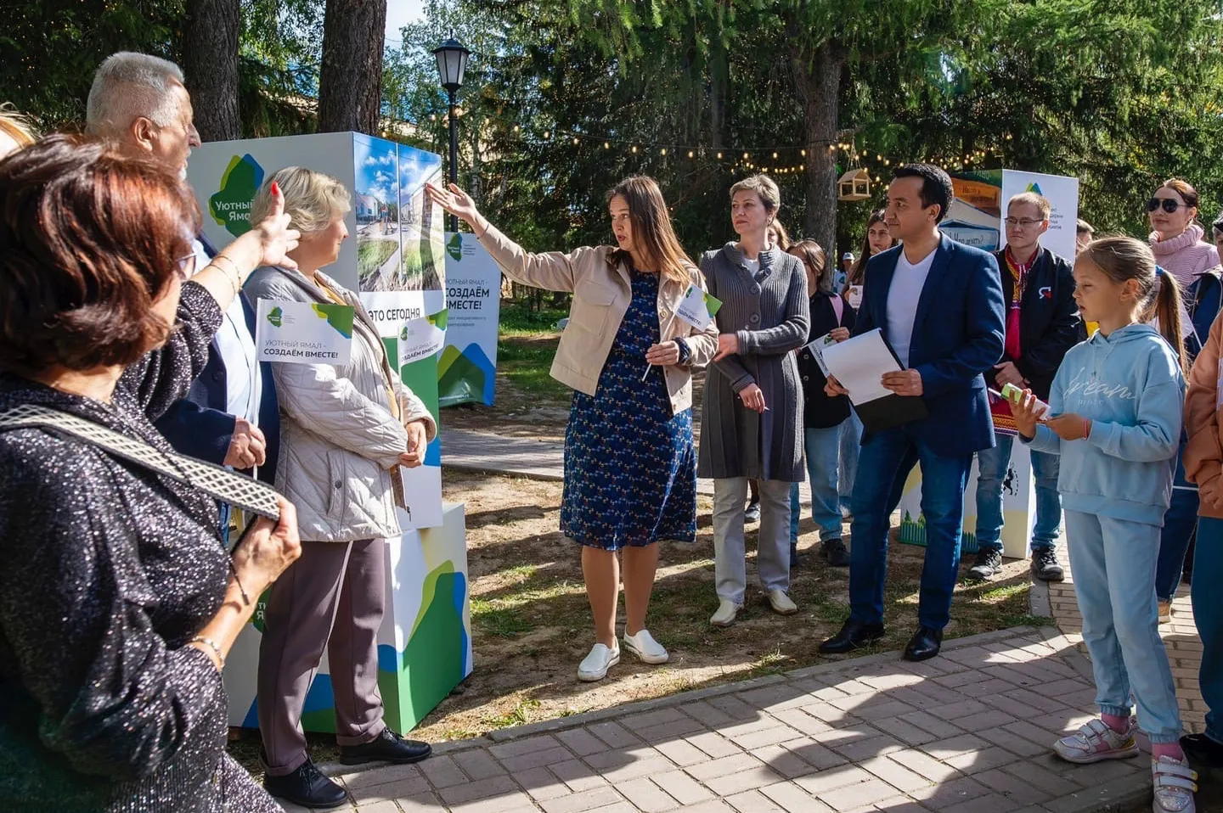
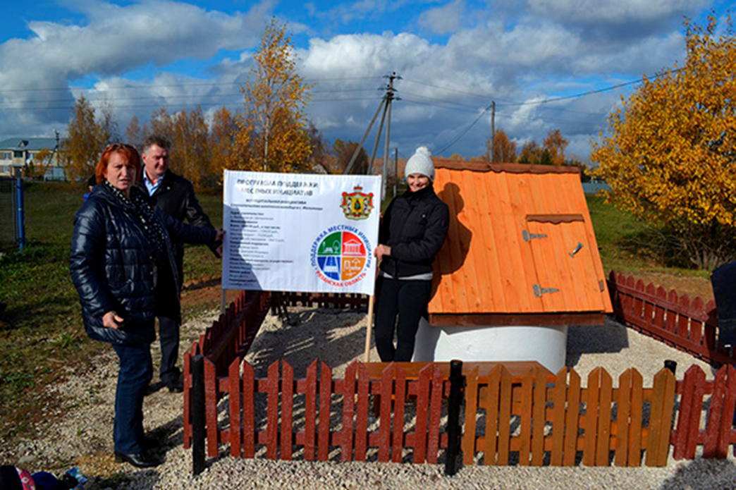
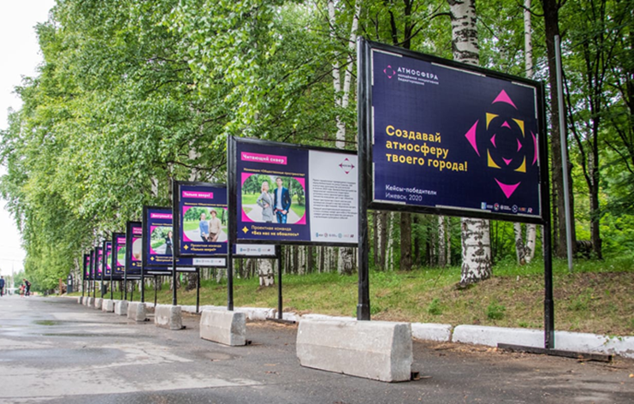
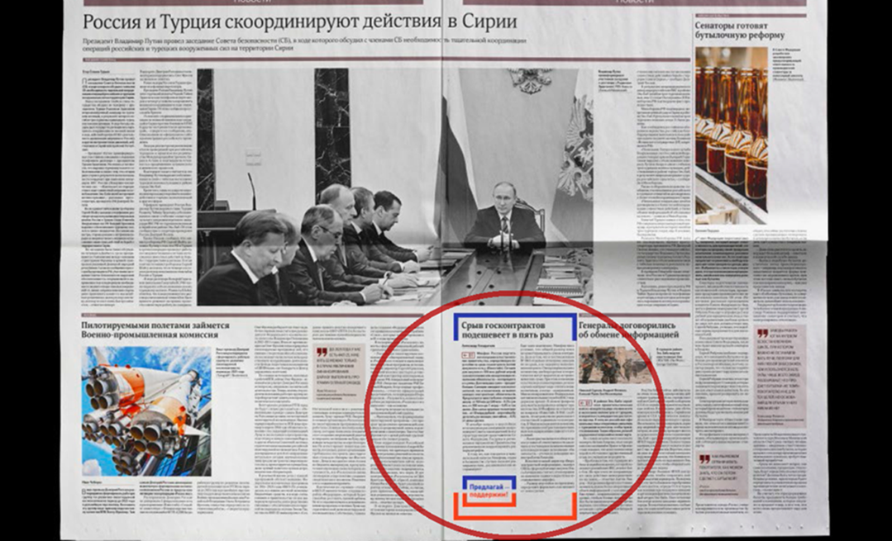
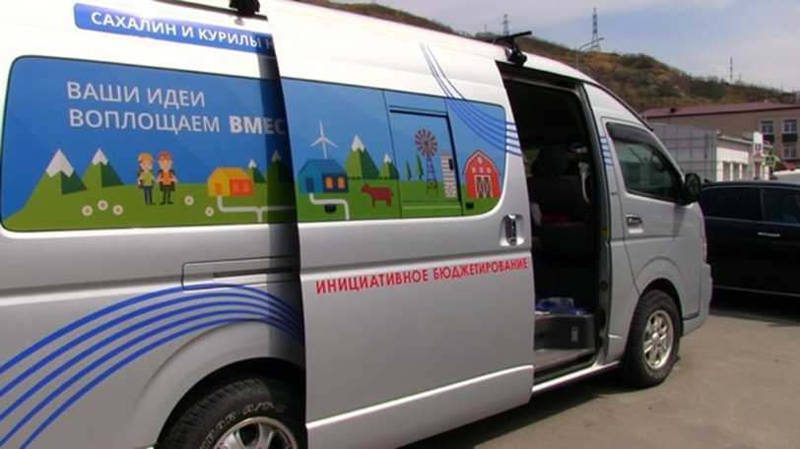
Бренд-коммуникации в ИБ

Slide 9
ЦЕЛЕВАЯ АУДИТОРИЯ
Дизайн практики ИБ предопределяет выбор целевых аудиторий
Предварительный анализ целевой аудитории и контекста
Креативная разработка концепции бренда и его составляющих
Выбор каналов коммуникации и СМИ с учетом целевой аудитории

Slide 10
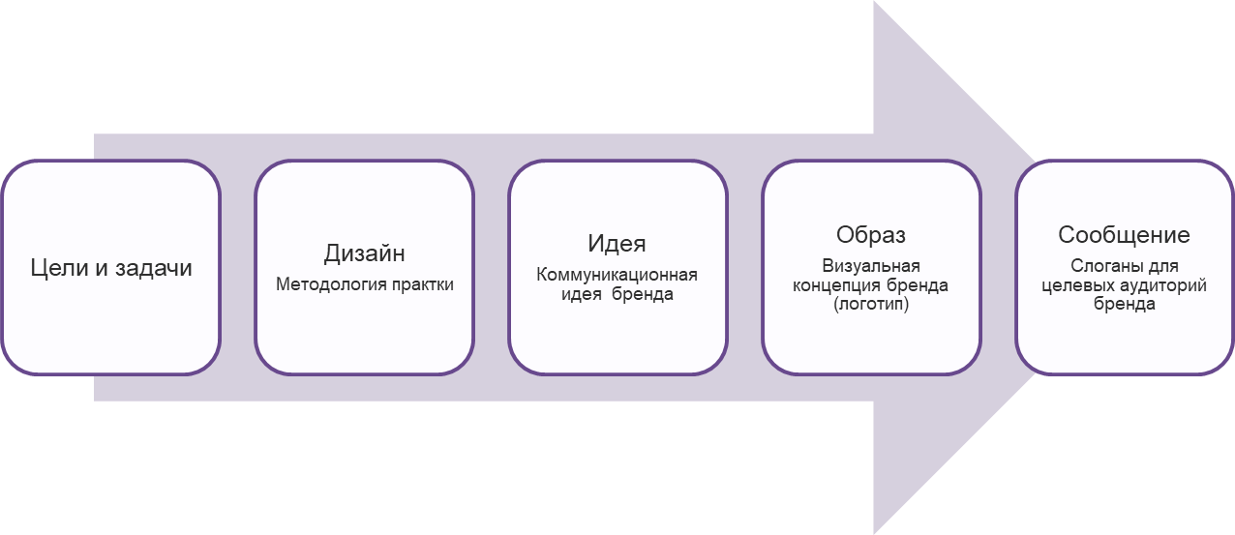
Алгоритм разработки концепции бренда практики ИБ

Slide 11
Как это отражается в айдентике?

Slide 13
Примеры слоганов
Не нужно ждать – давайте делать!
Традиции совместных дел!
Измени город к лучшему!
Решаем вместе!
Общая идея – реальные дела!
От слов – к совместным действиям!
Создаем вместе!
Кто-то говорит – мы действуем!

Slide 14
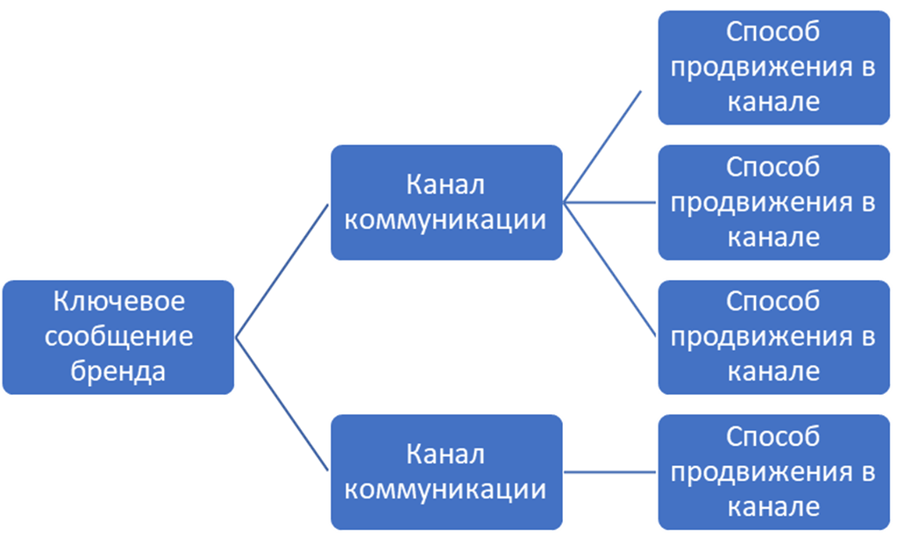
От концепции к стратегии продвижения

Slide 15
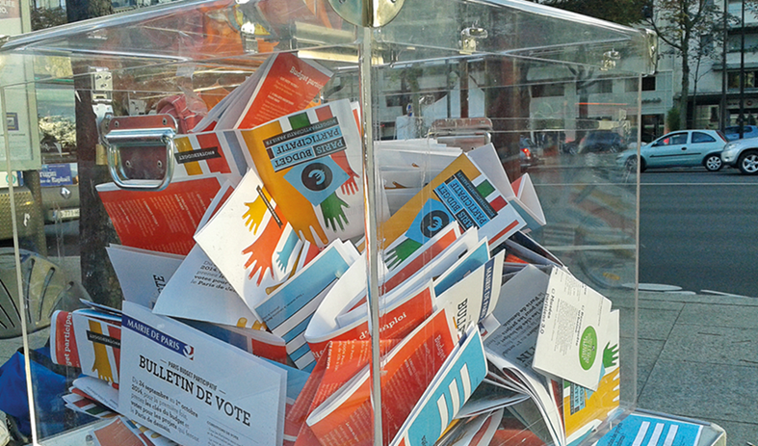
Интеграция ключевой идеи в коммуникацию бренда: демонстрация открытости (Париж)

Slide 16
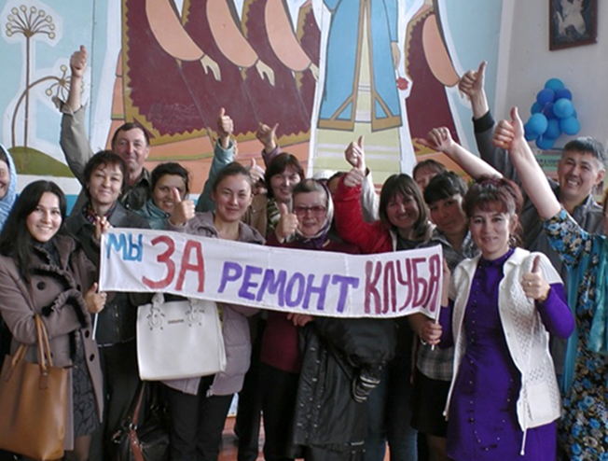
Каналы коммуникации в практиках ИБ
СМИ: бумажные и электронные;
Личные встречи: образовательные мероприятия, собрания, сходы;
Интернет-порталы и сайты органов власти;
Социальные сети и мессенджеры;
Реклама: наружная, на транспорте, на ТВ и радио;
Рекламные промо-мероприятия: брендирование проектов ИБ, выставки, фестивали, информационные пикеты;
Специальные форматы: конкурсы, награждения, публичные процедуры ИБ (жеребьевки, презентации, защиты проектов, голосования, подведение итогов);
Мобильные приложения;
Интернет-реклама и продвижение;
«Сарафанное» радио.

Slide 17
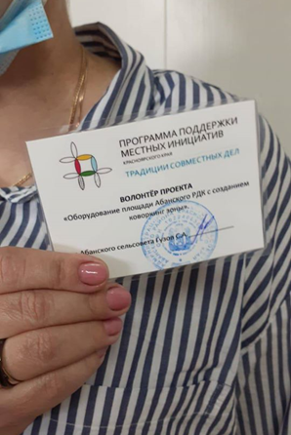
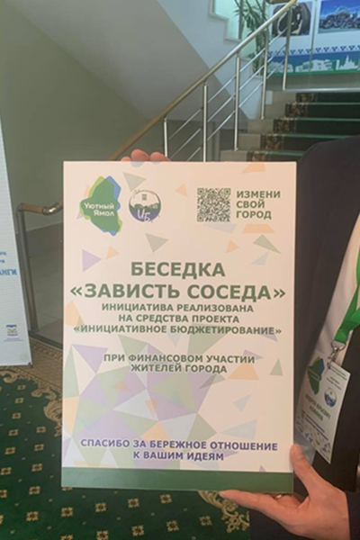
Способы продвижения в канале

Slide 18
Какие задачи в ИБ можно решать при помощи СМИ?
Повысить узнаваемость и осведомленность о бренде практики ИБ.
Расширить круг участников ИБ.
Информировать о ключевых мероприятиях ИБ (сбор заявок, голосование, объявление результатов).
Образовывать аудиторию, доносить ценности ИБ.
Формировать репутацию о бренде ИБ в различных сегментах аудитории бренда.
Нейтрализовать последствия негативных событий.
Осуществлять мониторинг за реализацией проектов

Slide 19
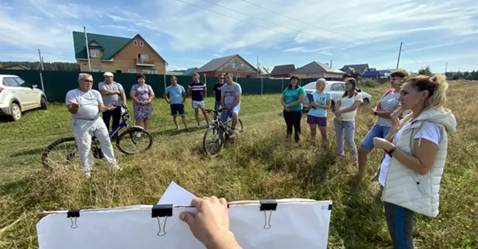
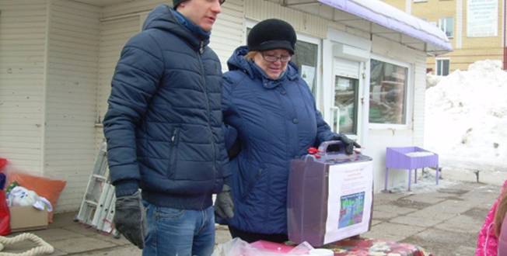
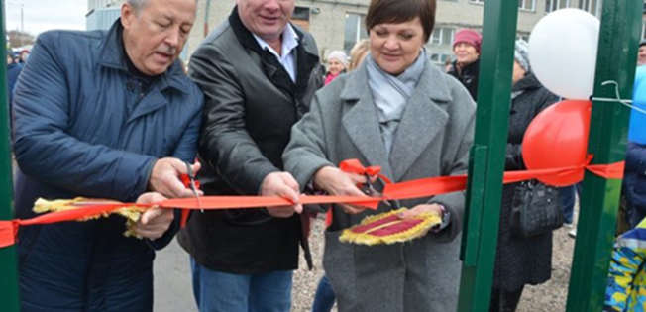
Типовые инфоповоды в ИБ
старт практики ИБ;
планы по выделению бюджетных средств на реализацию проектов ИБ в текущем году/следующем году;
запуск новых направлений, практик ИБ;
начало цикла ИБ – проведение мероприятий по сбору заявок;
промежуточные результаты сбора заявок, предоставленных на конкурсный отбор практики ИБ;
статистика по окончанию сбора заявок на конкурс практики ИБ;
результаты голосования по выбору проектов победителей конкурса на получение субсидии;
официальные результаты конкурсного отбора;
ход реализации проектов, победивших в конкурсе;
торжественное открытие проекта;
результаты реализации практики ИБ по итогам года.

Slide 20
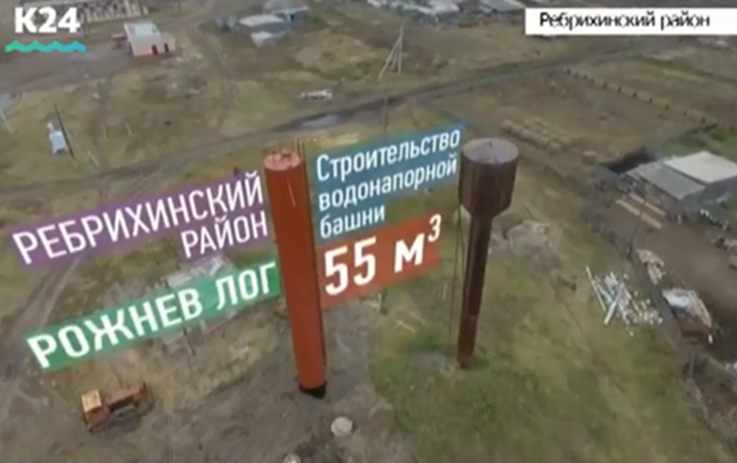
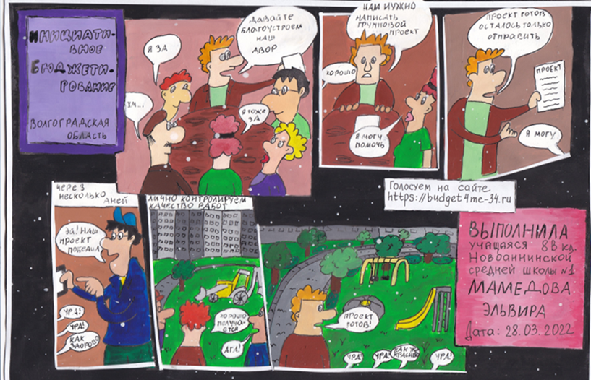
Медиапроекты
ТК «Катунь 24»: https://youtu.be/6lLn7BMZ3sU
РАНХиГС: https://vlgr-ranepa.ru/konkurs/vlg-local-init/list/comics/
Телеканале «Своё ТВ»: http://stv24.tv/category/programmy/dealtime/
Notes:
Карелия, Алтай, Ставрополь

Slide 21
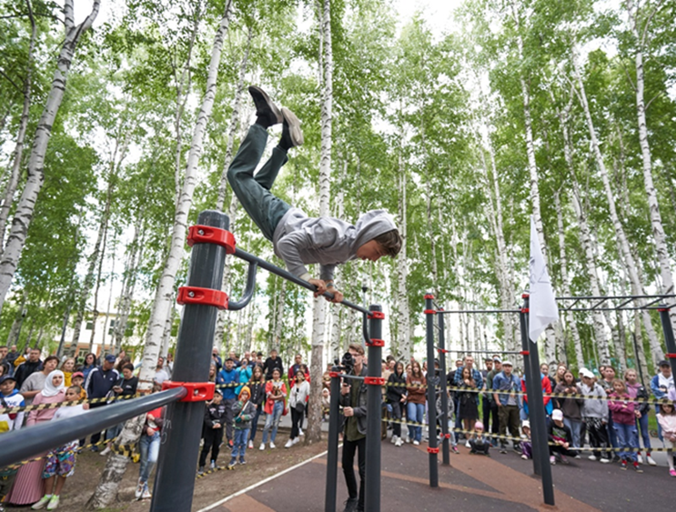
Сторителлинг вокруг ИБ
Голосования
Жеребьевки
Сбор средств
Защиты проектов
Субботники
Открытия: объединяющие ритуалы
Чествования участников
Истории людей
Жизнь проектов после красной ленточки

Slide 22
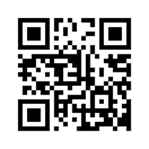
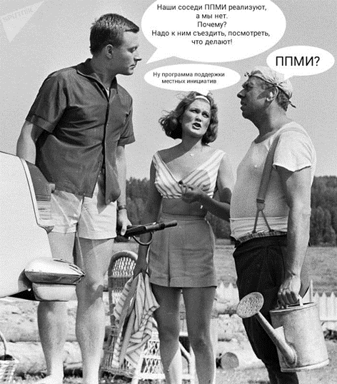
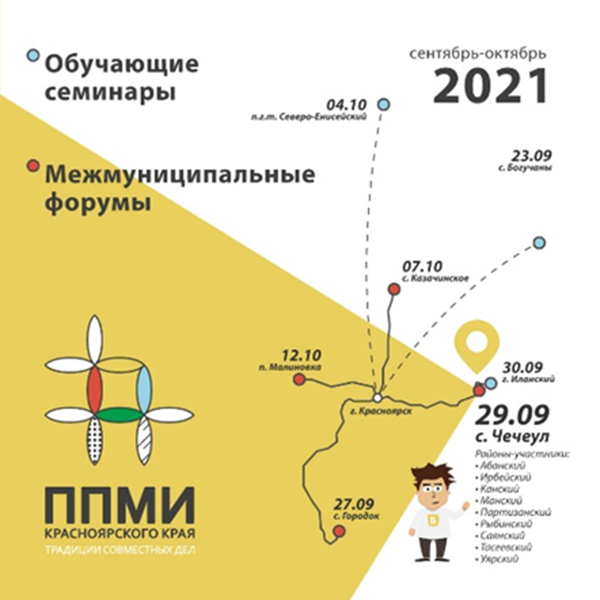
Лучшая практика: медиасопровождение инициативного бюджетирования в социальных сетях
Красноярский край
Портал http://ppmi24.ru/
Проектный центр https://krasimr.ru/

Slide 23
В центре внимания – люди!

Slide 24
Мониторинг инициативного бюджетирования в субъектах Российской Федерации

Slide 25
Мониторинг ИБ
Систематическая деятельность, направленная на отслеживание хода и результатов реализации программ и практик ИБ в субъектах РФ на основании регулярного измерения значений ряда параметров (индикаторов)
Ежегодный запрос информации о реализации на территории субъектов РФ практик инициативного бюджетирования
Методология мониторинга:
https://www.nifi.ru/ru/initsiativnoe-byudzhetirovanie

Slide 26
Для чего нужен мониторинг ИБ?
Помимо сбора данных, необходимых для анализа и контроля, мониторинг выполняет ряд вспомогательных функций:
репрезентация ИБ,
обучение,
информирование,
мотивация,
прогнозирование.
Цель мониторинга - повышение качества государственного регулирования и оказания государственной поддержки развитию ИБ

Slide 27
Задачи мониторинга
Оценка количественных показателей практик ИБ
Верификация процедур участия в практиках ИБ
Разнообразие практик
Динамика развития ИБ в субъектах РФ
Оценка показателей практик ИБ субъектов РФ и МО
Выборочный
аудит качества организации процедур участия
Типологизация и сравнительный анализ показателей группировок практик
Агрегирование показателей и оценка динамики развития ИБ в субъектах и РФ

Slide 28
Схема организации запроса информации о реализации практик ИБ
НИФИ
Минфин
России
85 финансовых органов субъектов РФ
Муниципалитеты
Проектные центры инициативного бюджетирования
Региональные органы исполнительной власти

Slide 29
Единица анализа
Практика ИБ – совокупность процедур организации участия граждан в инициативном бюджетировании на территории субъекта РФ или одного или нескольких муниципальных образований, определенная нормативным правовым актом (решением) и методической документацией по ее реализации на определенной территории
Практики
субъектового уровня
Муниципальные практики

Slide 30
Количественные параметры
Количество проектных идей;
Количество реализованных проектов ИБ;
Общая стоимость реализованных проектов ИБ;
Объем бюджетных расходов на реализацию проектов ИБ в разрезе каждого задействованного источника;
Объем средств софинансирования проектов ИБ со стороны граждан и юридических лиц;
Количество участников мероприятий по выдвижению, обсуждению и выбору проектов ИБ;
Количество благополучателей проектов ИБ.

Slide 31
Описательные параметры
Характер нормативно-правового регулирования и подход к управление процессом развития
Процедуры выдвижения, обсуждения и выбора проектов
Обучение
Информационная поддержка
Консультационное сопровождение
Брендинг

Slide 32
КАК ВЫБИРАТЬ ЛУЧШИЕ ПРАКТИКИ?
Обогащение практики и влияние на процесс развития ИБ
Лучшие счетные показатели по итогам мониторинга
Опыт
Рекорды
Процедуры
Качество реализации процедур ИБ
Фиксируют тренды и новые направления развития
Новации

Slide 33
Доклад о лучших практиках развития инициативного бюджетирования в субъектах Российской Федерации и муниципальных образованиях в 2022 г.

Slide 34
Спасибо за внимание! shapovalova@nifi.ru

